Slide 1
تصميم صفحات الويب الديناميكية
مقرّر تقن105
درس لغة PHP
استعلام تحديد سجل/سجلات Select Query

Slide 2
أهداف الدرس
يتعرّف التعليمات البرمجيّة لتحديد سجلاتات في جدول بلغة PHP.
يتعرّف بنية استعلام تحديد سجلاتات في جدول.
يوظّف استعلاما لتحديد سجلاتات في جدول.

Slide 3
أدوات وبرمجيّات متابعة الدرس وتطبيق الأنشطة
عزيزي الطالب، لمتابعة الدروس والتطبيق تحتاج إلى الأدوات والبرمجيّات الآتية:
محرّر ملفات تصميم صفحات الويب FlashDevelop، لتحرير ملفات html و css و php.
متصفّح الانترنت (Google Chrome).
برمجيّة الخادم USBWebserver للتعامل مع قاعدة البيانات وملفات البرمجة PHP.

Slide 4
التعليمات البرمجيّة لتحديد سجلات في جدول بلغة php
عزيزي الطالب، إنّ استخدام لغة php في تصميم صفحات الويب الديناميكية ما هي إلا وسيلة للتعامل مع قاعدة البيانات وجداولها لمعالجتها واستخراج النتائج المطلوبة. لذى فإنّ تعليمات php لتحديد سجلاتات في جدول سوف تقتصر على التعليمات المبيّنة في الجدول أسفله.
تفسير التعليمات البرمجية | التعليمات البرمجيّة
بداية التعليمات البرمجيّة بلغة php | <?php
جملة الربط بقاعدة البيانات التي تضمّ الجدول الذي سأستعلمه. | include ("connect.php");
استعلام تحديد جميع السجلّات من الجدول TableName مخزّن في $sql | $sql="SELECT * from TableName ";
تنفيذ الاستعلام وحفظ السجلات نتيجة الاستعلام في المتغيّر $result | $result=mysqli_query($con,$sql);
عند تنفيذها لأوّل مرّة يتمّ قراءة السجلّ الأول من الجدول وحفظه في المتغيّر $row | $row=mysqli_fetch_array($result)
الجملة التكراريّة ستمكّن من قراءة سجلات الجدول الواحد تلوى الآخر حتى آخر سجلّ، ثمّ تتوقّف. | While ($row=mysqli_fetch_array($result)){ ………}
إظهار النص “Selected records=" على الشاشة، متبوعا بعدد السجلات التي تمّ تحديدها بفضل الدالة mysqli_affected_rows($con) | echo "Selected Records=". mysqli_affected-rows($con);
نهاية التعليمات البرمجيّة | ?>

Slide 5
استعلام تحديد سجلات في جدول
الاستعلام
الاستعلام هو أمر بتنفيذ إجراء محدّد على سجلات جدول محدّد من قاعدة بيانات.
بنية استعلام تحديد سجلات.
استعلام تحديد سجلات، هو أمر بتنفيذ إجراء تحديد سجلات في جدول محدّد.
البنية الأساسيّة لاستعلام تحديد جميع سجلّات جدول ما:
SELECT * FROM TableName
متغيّرات الاستعلام
TableName: ويمثّل اسم الجدول المطلوب استعلامه

Slide 6
استعلام تحديد سجلات في جدول
table name: SportTeam
type النوع | description الوصف | fields الحقول
number رقمي | حقل رقم الهوية الشخصيّة | cpr
text نصي | الاسم الكامل | full_name
date تاريخ | تاريخ الميلاد | birth_date
text نصي | رقم الهاتف | mobile
مثال
سأعتمد في هذا المثال على الجدول الآتي:
لنفترض بعض سجلات الجدول:
mobile | birth_date | full_name | cpr
+973-23232323 | 1996/12/20 | majdi ahmad | 961254321
+973-55667788 | 1994/06/01 | fares mohammad | 940613579

Slide 7

استعلام تحديد سجلات في جدول
table name: SportTeam
مثال
mobile | birth_date | full_name | cpr
+973-23232323 | 1996/12/20 | majdi ahmad | 961254321
+973-55667788 | 1994/06/01 | fares mohammad | 940613579
أريد أن أبني استعلاما لتحديد بيانات جميع الأشخاص في هذا الجدول.
SELECT * FROM TableName
البنية الأساسيّة لاستعلام تحديد جميع السجلات:
SportTeam
استبدل المتغيّرات:
بنية الاستعلام بعد تضمينه المتغيّرات:
SELECT * FROM SportTeam
دعنا نبيّن العلاقة بين نموذج تحديد سجلات واستعلام تحديد سجلات

Slide 8


استعلام تحديد سجلات في جدول
Select All records
قمنا سابقا بتصميم نموذج لتحديد سجلات، وفي مثالنا هذا سيكون النموذج كالآتي:
عند الضغط على الزر Select All records يتمّ عرض جميع سجلات الجدول
ولكي يتلقّى الاستعلام هذا الأمر يجب أن أربط ملف الـ php بالنموذج
كيف؟
لنتابع...
SELECT * FROM SportTeam

Slide 9


استعلام تحديد سجلات في جدول
FlashDevelop: SelectForm.html
FlashDevelop: SelectQuery.php
<body>
<input type="submit" value="Select All Records">
</form>
</body>
<?php
include ("connect.php");
$sql = "SELECT * FROM SportTeam ";
?>
<form
>
action="SelectQuery.php"
ضمن العلامة <form> أدرج الخاصيّة:
action=“SelectQuery.php”
لربط ملف الـ php المسمّى “SelectQuery.php"
بالنموذج “SelectForm.html" أقوم بالآتي:

Slide 10
استعلام تحديد سجلات في جدول
FlashDevelop: SelectForm.html
FlashDevelop: SelectQuery.php
<body>
<form action="SelectQuery.php" >
<input type="submit" value="Select All Records">
</form>
</body>
<?php
include ("connect.php");
$sql = "SELECT * FROM SportTeam ";
?>

Slide 11

والآن لتنفيذ هذا الاستعلام أحتاج إلى التعليمة البرمجيّة الآتية:
$result=mysqli_query($con,$sql);
$con: متغيّر الاتصال بقاعدة البيانات (معطى)
$sql: متغيّر الاستعلام
$result: متغيّر حفظ نتيجة الاستعلام وهي جميع السجلات في الجدول.
استعلام تحديد سجلات في جدول
FlashDevelop: SelectForm.html
FlashDevelop: SelectQuery.php
<body>
<form action="SelectQuery.php" >
<input type="submit" value="Select All Records">
</form>
</body>
<?php
include ("connect.php");
$sql = "SELECT * FROM SportTeam ";
?>
$result = mysqli_query($con,$sql);

Slide 12
والآن بعد أن أصبحت جميع السجلات محفوظة في المتغيّر $result أرغب في قراءتها الواحد تلوى الآخر.
وهو ماستقوم به الجملة التكرارية while والمعيار $row=mysqli_fetch_array($result)
استعلام تحديد سجلات في جدول
FlashDevelop: SelectForm.html
FlashDevelop: SelectQuery.php
<body>
<form action="SelectQuery.php" >
<input type="submit" value="Select All Records">
</form>
</body>
<?php
include ("connect.php");
$sql = "SELECT * FROM SportTeam ";
$result = mysqli_query($con,$sql)
?>
While($row=mysqli_fetch_array($result))
{
}

Slide 13
استعلام تحديد سجلات في جدول
أحتاج الآن إلى عرض السجلات المحدّدة على الشاشة، وأعلم أنّ المتغيّر $row سيحتوى في كلّ تكرار سجلا واحدا من سجلات الجدول.
مثال:
mobile | birth_date | full_name | cpr
+973-23232323 | 1996/12/20 | majdi ahmad | 961254321
+973-55667788 | 1994/06/01 | fares mohammad | 940613579
-- | -- | -- | --
-- | -- | -- | --
التكرار الأول
$row
التكرار الثاني
$row
التكرار الأخير
$row

Slide 14
استعلام تحديد سجلات في جدول
لعرض السجلّ الأول مثلا أو أيّ سجلّ آخر أحتاج للإشارة إلى الحقول المراد عرض محتواها من السجل المحدّد، وهذه الحقول هي بالترتيب : cpr ثمّ full_name ثمّ birth_date ثمّ mobile.
بإمكاني الإشارة إلى الحقل المراد عرضه عن طريق اسمه أو ترتيبه في السجلّ، حيث يكون ترتيب أول حقل من السجلّ (صفر) ثم 1 و 2 و هكذا حتى آخر حقل.
mobile | birth_date | full_name | cpr
+973-23232323 | 1996/12/20 | majdi ahmad | 961254321
$row
$row[0] | $row[1] | $row[2] | $row[3]
or
$row['cpr'] | $row['full_name'] | $row['birth_date'] | $row['mobile']

Slide 15
استعلام تحديد سجلات في جدول
FlashDevelop: SelectForm.html
FlashDevelop: SelectQuery.php
<body>
<form action="SelectQuery.php" >
<input type="submit" value="Select All Records">
</form>
</body>
<?php
include ("connect.php");
$sql = "SELECT * FROM SportTeam ";
$result = mysqli_query($con,$sql)
While($row=mysqli_fetch_array($result))
{
}
?>
لعرض سجلات الجدول سأستعين بتعليمة echo كالآتي:
echo $row[0] . "/". $row[1] ."/".$row[2] ."/".$row[3]."<br>";

Slide 16
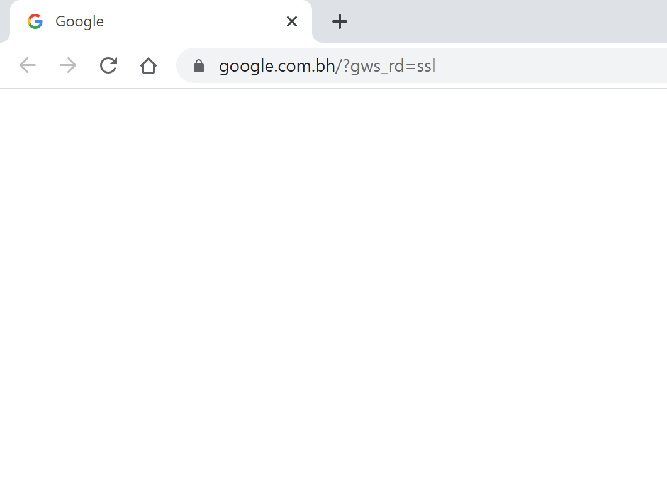
تحديد سجلات في جدول
مثال لنتيجة تنفيذ الاستعلام على المتصفح
SelectForm.html
SelectQuery.php
Select All records
961254321/majdi ahmad/1996-12-20/+973-23232323
940613579/fares mohammad/1994-06-01/973-55667788
1
2
فتح صفحة نموذج تحديد السجلات والضغط على الزر.
تظهر جميع السجلات مباشرة على المتصفح.

Slide 17
الأنشطة

Slide 18
سوف أعتمد في هذه الأنشطة على المعطيات الآتية:
متغيّر الاتصال بقاعدة البيانات
$con
متغيّر حفظ جملة الاستعلام
$sql
دالّة العرض على الشاشة
echo
جملة تنفيذ الاستعلام
$result=mysqli_query($con,$sql)
جملة التكرار وقراءة السجل
While($row=mysqli_fetch_array($result))
بنية استعلام تحديد سجلّات
SELECT * FROM TableName
الجدول: cars
description | Data type | Fields
رقم لوحة السيارة | number | plate_nb
الشركة المصنّعة | text | company
سنة الصنع | number | model
تالايخ الاذن بالجولان | date | cir_date
بعض سجلات الجدول: cars
cir_date | model | company | plate_nb
2019-06-15 | 2019 | Toyota | 601201
2020-01-01 | 2020 | Ferrari | 600100
2011-01-01 | 2010 | Mercedes | 601601

Slide 19


أكمل الخاصيّة المناسبة لربط النموذج بملف SelectQuery.php
FlashDevelop: SelectForm.html
<body>
<form >
<input type="submit" value="Select All Records">
</form>
</body>
مساعدة

Slide 20
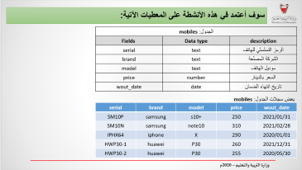
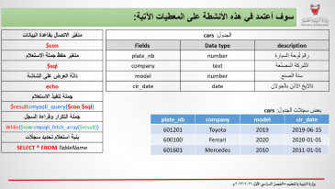
أكتب اسم الجدول المناسب ضمن استعلام تحديد سجلات.
FlashDevelop: SelectForm.html
FlashDevelop: SelectQuery.php
<body>
<form action="SelectQuery.php" >
<input type="submit" value=" Select All Records ">
</form>
</body>
<?php
include ("connect.php");
$sql = "SELECT * FROM ";
mysqli_query($con, $sql);
?>
بإمكانك الاطلاع على المعطيات من هنا،
والعودة بمفتاح السهم إلى الأعلى

Slide 21
أكتب اسم المتغيّر $result لحفظ نتيجة تنفيذ الاستعلام.
FlashDevelop: SelectForm.html
FlashDevelop: SelectQuery.php
<body>
<form action="SelectQuery.php" >
<input type="submit" value=" Select All Records ">
</form>
</body>
<?php
include ("connect.php");
$sql = "SELECT * FROM cars ";
mysqli_query($con, $sql);
?>
بإمكانك الاطلاع على المعطيات من هنا،
والعودة بمفتاح السهم إلى الأعلى

Slide 22
أكتب تعليمة php المناسبة لقراءة سجلّ من المتغيّر $result وحفظه في المتغيّر $row ضمن جملة التكرار.
FlashDevelop: SelectForm.html
FlashDevelop: SelectQuery.php
<body>
<form action="SelectQuery.php" >
<input type="submit" value=" Select All Records ">
</form>
</body>
<?php
include ("connect.php");
$sql = "SELECT * FROM cars ";
$result=mysqli_query($con, $sql);
while ( )
{
}
?>
بإمكانك الاطلاع على المعطيات من هنا،
والعودة بمفتاح السهم إلى الأعلى

Slide 23
أكتب تعليمة php المناسبة لعرض جميع حقول السجلات ضمن التعليمة echo وفصل الحقول عن طريق الرمز "|" والعودة إلى بداية السطر نهاية كل سجلّ.
FlashDevelop: SelectForm.html
FlashDevelop: SelectQuery.php
<body>
<form action="SelectQuery.php" >
<input type="submit" value=" Select All Records ">
</form>
</body>
<?php
include ("connect.php");
$sql = "SELECT * FROM cars ";
$result=mysqli_query($con, $sql);
while ( $row=mysqli_fecth_array($result))
{
echo
}
?>
بإمكانك الاطلاع على المعطيات من هنا،
والعودة بمفتاح السهم إلى الأعلى

Slide 24
تمنياتنا للجميع بالتوفيق

